Slide 1

UNIVERSIDADE FEDERAL DESERGIPE
Departamento de Sistemas de Informação

Slide 2
Redes Neurais Artificiais
Diagnóstico Rápido Mamografia

Slide 3
Componentes
Amanda Rezende
Everton Lima
Layla Joana
amanda15.ita@hotmail.com
everton.lima07@hotmail.com
layla.joana@gmail.com
201320019251
201320021385
201320021330

Slide 4
Problemática

Slide 5
O câncer de mama é o segundo tipo de câncer mais comum em todo o mundo e no Brasil.
Ele é a maior causa de mortes por câncer nas mulheres em todo o mundo.

Slide 6
Câncer de mama em homens?

Slide 7
Detecção da doença

Slide 8
Normalmente, a detecção da doença é feita pela mamografia, que permite detectar lesões ainda muito pequenas.
A confirmação do diagnóstico necessita de uma biopsia.
Porém, em 70% dos caso, essa biopsia se faz desnecessária.

Slide 9

Diagnostico Rápido Mamografia
Projeto

Slide 10
Aplicações

Slide 11
Mineração de dados
Reconhecimento de padrões
Processamento digital de sinais
Classificação

Slide 12
O que são redes neurais artificiais?

Slide 13
RNA’s
São sistemas computacionais constituído por unidades conhecidas como neurônio.
Perceptron
Multi Layer Perceptron (MLP)

Slide 14
Perceptron
Algoritmo de aprendizado para resolver problemas linearmente separáveis e classificar as entradas em grupos diferentes.

Slide 15
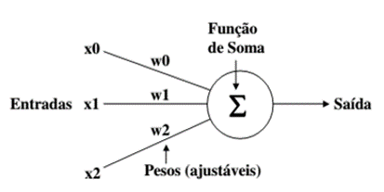

Slide 16
MLP
É um tipo de rede neural artificial onde sua arquitetura é organizada em camadas, podendo haver mais de uma camada intermediária.

Slide 17
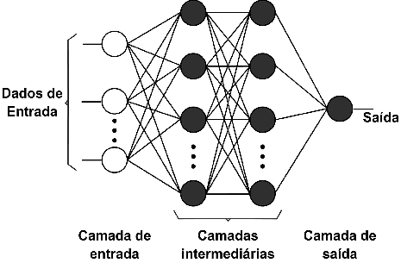

Slide 18
MLP > Back Propagation
Este algoritmo consiste basicamente em dois passos:
Propagação positiva do sinal;
Retro propagação do erro.

Slide 19

MLP > Back Propagation
Retro propagação do erro - os pesos são ajustados de acordo com uma regra de correção do erro. Os pesos são reajustados de forma que a diferença entre a resposta da rede e a resposta desejada seja reduzida.
$$u=1w_{0}+x_{1}w_{1}+x_{2}w_{2}+x_{n}w_{n}$$

Slide 20

MLP > Back Propagation
Propagação positiva do sinal - os dados são aplicados aos neurônios de entrada, sendo que seu efeito se propaga camada a camada, sendo que os pesos das conexões são mantidos fixos. Um conjunto de dados de saída é produzido como resposta da rede.
$$w_{0}= w_{0}+taxa_aprendizado . x_{0}. gradiente$$

Slide 21
Proposta

Slide 22
Um sistema para diminuir o número de biopsia realizadas desnecessariamente e auxiliar ao médico na sua tomada de decisão sobre a realização de uma biopsia ou um tratamento com acompanhamento.

Slide 23
Diagnostico Rápido Mamografia
Projeto

Slide 24
Conclusão

Slide 25
A eficiência da rede neural artificial de múltiplas camadas dependem fortemente do numero de camadas Intermediarias (Overfitting/superação ou Underfitting/inadequado), do algoritmo de Back Propagation, a taxa de aprendizado, o valor aceitável do erro e dos valores iniciais nos pesos.

Slide 26
Duvidas
Disponível em: https://github.com/evertonlima07/redesNeurais

Slide 27
Referências

Slide 28
Referências
ELTER, Matthias. Mammographic Mass Data Set. Disponível em: <http://archive.ics.uci.edu/ml/datasets/Mammographic+Mass>. Acesso em: 16 ago. 2017.
ANDRADE, Wesley Pereira. Câncer de mama: Entenda a classificação BIRADS. Disponível em: <http://www.minhavida.com.br/saude/materias/18470-cancer-de-mama-entenda-a-classificacao-birads>. Acesso em: 06 set. 2017.
TATIBANA, Cassia Yuri; KAETSU, Deisi Yuki. Redes Neurais. Disponível em: <http://www.din.uem.br/ia/neurais/>. Acesso em: 06 set. 2017.
ZUBEN, Prof. Fernando J. Von; ATTUX, Romis R. F. Perceptron de Múltiplas Camadas*. Disponível em: <http://ftp://ftp.dca.fee.unicamp.br/pub/docs/vonzuben/ia353_1s07/topico5_07.pdf>. Acesso em: 08 set. 2017.
MINISTÉRIO DA SAÚDE, INCA. MAMA. Disponível em: <http://www2.inca.gov.br/wps/wcm/connect/tiposdecancer/site/home/mama/cancer_mama>. Acesso em: 09 set. 2017.
PINHEIRO, Dr Pedro. ENTENDA A CLASSIFICAÇÃO BI-RADS DA MAMOGRAFIA. Disponível em: <https://www.mdsaude.com/2016/12/classificacao-bi-rads.html>. Acesso em: 09 set. 2017.
ICMC, Andre. Perceptron Multi-Camadas (MLP). Disponível em: <http://conteudo.icmc.usp.br/pessoas/andre/research/neural/MLP.htm>. Acesso em: 11 set. 2017.
ZUBEN, Profs Fernando J. Von; CASTRO, Prof. Leandro N. de. Redes Neurais Artificiais. Disponível em: <http://ftp://ftp.dca.fee.unicamp.br/pub/docs/vonzuben/ia006_03/topico5_03.pdf>. Acesso em: 14 set. 2017.

Slide 29
Métodos
Principais

Slide 30
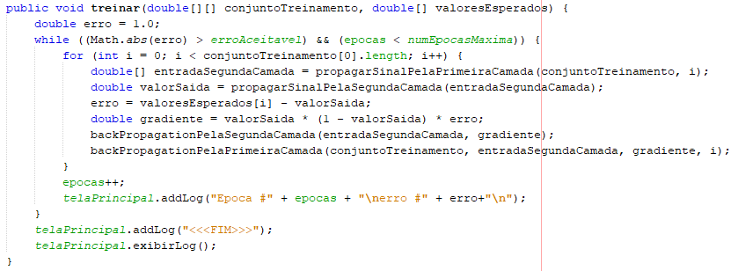
Treinar

Slide 31
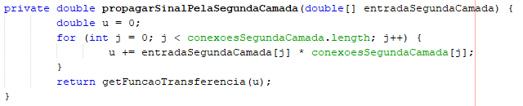
Propagação positiva do sinal

Slide 32

Retro propagação do erro

Slide 33
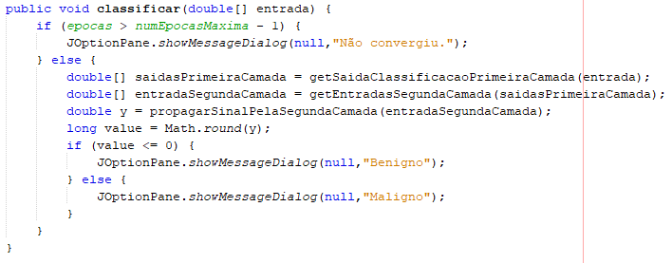
Classificação

